Slide 1

課題理解
問題①では、まず質問を聞いてください。それから話を聞いて、問題用紙の1から4の中から、正しい答えを一つ選んでください。
7番
１．履歴書と写真と銀行の通帳
2．履歴書と学生証と銀行の通帳
３．履歴書と学生証と写真
４．写真と学生証と銀行の通帳
Notes:
３

Slide 2
課題理解
８番
１．データを直す
2．メールをチェックする
３．資料をコピーする
４．データを確認する
Notes:
２

Slide 3
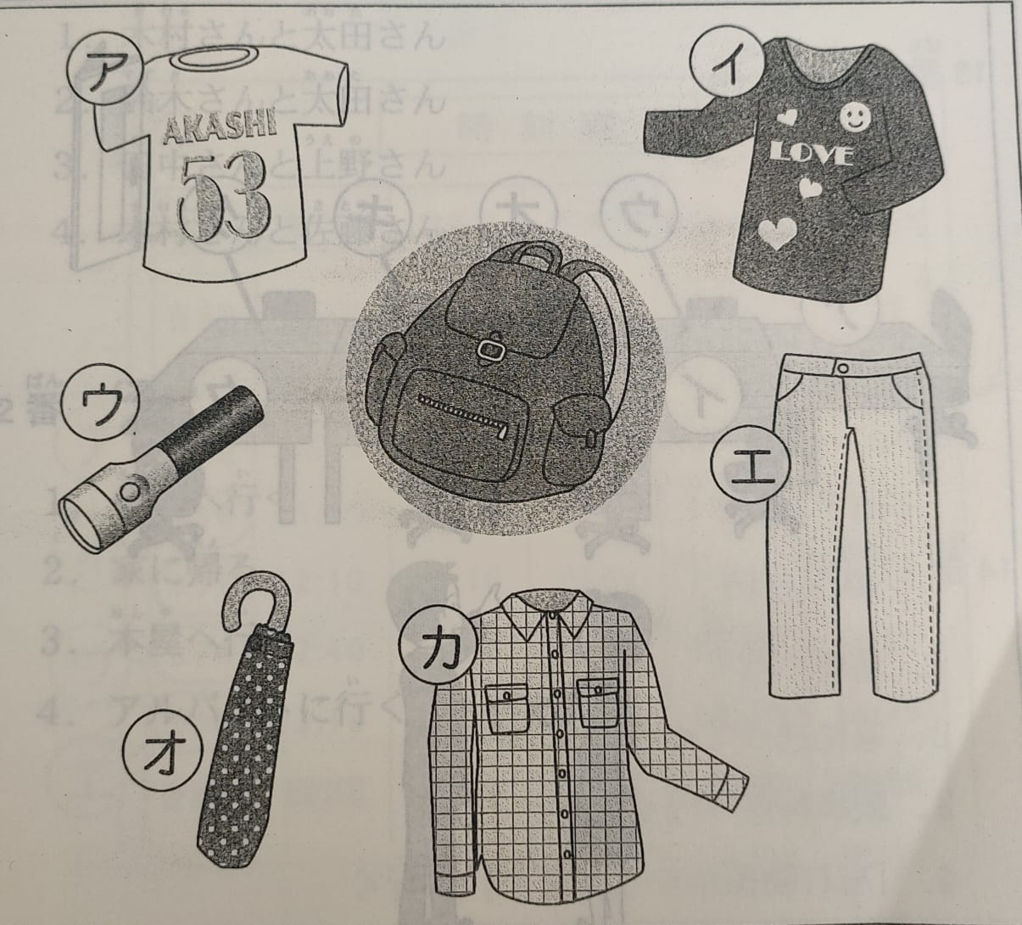
課題理解
９番
１．ア イ ウ
2．イ ウ カ
３．ウ エ オ
４．ウ カ
Notes:
４

Slide 4
課題理解
10番
１．ウ オ キ ケ
2．カ キ ク ケ
３．ア イ ウ エ オ
４．ア カ キ ク ケ

Slide 5
課題理解
１１番
１．木村さんと太田さん
2．鈴木さんと太田さん
３．田中さんと上野さん
４．木村さんと佐藤さん

Slide 6
課題理解
１２番
１．銀行へ行く
2．家に帰る
３．本屋へ行く
４．アルバイトに行く

